Slide 1
ΠΑΝΕΠΙΣΤΗΜΙΟ ΑΙΓΑΙΟΥ ΣΧΟΛΗ ΕΠΙΣΤΗΜΩΝ ΤΗΣ ΔΙΟΙΚΗΣΗΣ ΤΜΗΜΑ ΔΙΟΙΚΗΣΗΣ ΕΠΙΧΕΙΡΗΣΕΩΝ
«Ερευνητικό Εργο
του Τμήματος»
Χίος, Δεκέμβριος 2013

Slide 2
Περιεχόμενα
Ερευνητικό Έργο τμήματος
Ερευνητικό Έργο 2012-2013
Συγγραφικό Έργο μελών ΔΕΠ του τμήματος
Ερευνητικά Έργα Μελών ΔΕΠ του τμήματος
Συνεργασίες με διεθνείς οργανισμούς
Συνεργασίες με διεθνή πανεπιστήμια

Slide 3
Ερευνητικό Έργο τμήματος
Με τον όρο Ερευνητικό έργο του τμήματος Διοίκησης Επιχειρήσεων, αναφερόμαστε:
Στο συγγραφικό έργο των μελών ΔΕΠ του τμήματος
Στη συμμετοχή των μελών ΔΕΠ του τμήματος σε Ερευνητικά Έργα
Στις συνεργασίες με διεθνή πανεπιστήμια και διεθνείς φορείς

Slide 4
Αριθμός Επιστημονικών δημοσιεύσεων των μελών Δ.Ε.Π. του Τμήματος 2012-2013
 | Α | Β | Γ | Δ | Ε | ΣΤ | Ζ | Η | Θ | Ι
Ακαδ. Έτος 2012 - 2013 | 9 | 45 | 1 | 88 | 4 | 26 | 1 | 15 | 25 | 2
Α = Βιβλία/μονογραφίες
Β = Εργασίες σε επιστημονικά περιοδικά με κριτές
Γ = Εργασίες σε επιστημονικά περιοδικά χωρίς κριτές
Δ = Εργασίες σε πρακτικά συνεδρίων με κριτές
Ε = Εργασίες σε πρακτικά συνεδρίων χωρίς κριτές
ΣΤ =Κεφάλαια σε συλλογικούς τόμους
Ζ = Συλλογικοί τόμοι στους οποίους επιστημονικός εκδότης είναι μέλος Δ.Ε.Π. του Τμήματος
Η = Άλλες εργασίες
Θ = Ανακοινώσεις σε επιστημονικά συνέδρια (με κριτές) που δεν εκδίδουν πρακτικά
Ι = Βιβλιοκρισίες που συντάχθηκαν από μέλη Δ.Ε.Π. του Τμήματος

Slide 5
Αναγνώριση του ερευνητικού έργου του Τμήματος 2012-2013
 | Α | Β | Γ | Δ | Ε | ΣΤ | Ζ
Ακαδ. Έτος 2012 - 2013 | 961 | 65 | 22 | 57 | 19 | 27 | 0
Α = Ετεροαναφορές
Β = Αναφορές του ειδικού/επιστημονικού τύπου
Γ = Βιβλιοκρισίες τρίτων για δημοσιεύσεις μελών Δ.Ε.Π. του Τμήματος
Δ = Συμμετοχές σε επιτροπές επιστημονικών συνεδρίων
Ε = Συμμετοχές σε συντακτικές επιτροπές επιστημονικών περιοδικών
ΣΤ = Προσκλήσεις για διαλέξεις

Slide 6
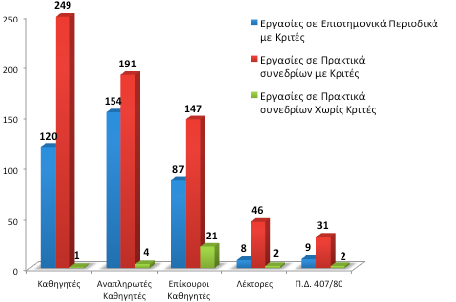
Εργασίες σε Επιστημονικά Περιοδικά & Πρακτικά Συνεδρίων (διαχρονικά)

Slide 7
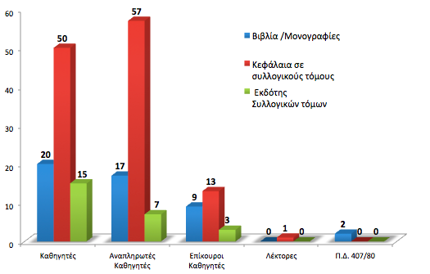
Βιβλία, Συλλογικοί Τόμοι & Επιμέλεια Έκδοσης (διαχρονικά)

Slide 8
Αριθμός Ερευνητικών Έργων για το ακαδημαϊκό έτος 2012-2013 που τα μέλη ΔΕΠ είναι...
 | Συντονιστής | Συνεργάτης
Καθηγητές | 4 | 1
Αναπληρωτές Καθηγητές | 5 | 10
Επίκουροι Καθηγητές | 1 | 6
Λέκτορες | 0 | 4
Σύνολο | 10 | 21

Slide 9
Ερευνητικά Έργα
«Διαγενεολογική Μάθηση σε περιβάλλον αναψυχής» (Προϋπολογισμός: 16.000, Φορέας: Lifelong Learning Program- ERASMUS, DA VINCI, COMENIUS, JEAN MONNET, TEMPUS, ERASMUS MUNDUS ΚΑ )
Sagittarius: Launching (G) Local Level Heritage Entrepreneurship: Strategies and tools to unite forces, safeguard the place, mobilize cultural values, deliver the experience. (Προϋπολογισμός: 537.254,19, Φορέας: SOUTH EAST EUROPE TRANSNATIONAL COLLABORATION PROGRAMME (E.U.)
Το Πανεπιστήμιο Αιγαίου βασικός παράγοντας για την οικονομική και κοινωνική ανάπτυξη του Αιγαιοπελαγίτικου χώρου (Προϋπολογισμός: 6.226.787,00 , Φορέας:ΕΠΔΒΜ)
Πρακτική Άσκηση Τμήματος Διοίκησης Επιχειρήσεων (Προϋπολογισμός 381.185, Φορέας: ΕΠΔΒΜ)
Μονάδα Καινοτομίας και Επιχειρηματικότητας (Προϋπολογισμός 400.000, Φορέας: ΕΠΔΒΜ)

Slide 10
Ερευνητικά Έργα
Πολυνησιωτικότητα
Υποέργο 1:Δράση 4: Εκπαίδευση και Υποστήριξη προς τις τοπικές κοινωνίες (Προϋπολογισμός: 890.950,00 , Φορέας:ΕΠΔΒΜ)
Δράση 6.2: Μεταφορικό Σύστημα και Τουριστική Ανάπτυξη στα νησιά Αιγαίου(Προϋπολογισμός: , Φορέας:ΕΠΔΒΜ)
Καταγραφή και αξιολόγηση της τουριστικής δραστηριότητας, των αποτελεσμάτων και των επιπτώσεων της για βελτιστοποίηση του σχεδιασμού» της Δράσης 6.3 «Ανάπτυξη ολοκληρωμένου προγράμματος έρευνας με αντικείμενο τη νησιωτικότητα». (Προϋπολογισμός: 12.500 , Φορέας:ΕΠΔΒΜ)
“Mare Nostrum: A Heritage trail along the Phoenician maritime routes and historic port cities of the Mediterranean sea” (Προϋπολογισμός: χωρίς-Associate Partner, Φορέας: Euromed. Heritage IV)

Slide 11
Συνεργασίες με διεθνείς οργανισμούς
Air Transport Research Society (ATRS)
Association for Tourism and Leisure Education (ATLAS)
International Association of Scientific Experts in Tourism (AIEST)
I-CHRIE: International Council on Hotel, Restaurant, and Institutional Education
Euro –CHRIE
Travel and Tourism Research Association (TTRA)
United Nations World Tourism Organization (UNWTO)
Τμήμα Διοίκησης Επιχειρήσεων
11
Notes:
11

Slide 12
Συνεργασίες με διεθνή πανεπιστήμια
Fairleigh Dickinson University, U.S.A
Frankfurt University of Applied Sciences, Germany
University of St Gallen, Switzerland
University of Surrey, U.K
University of Joensuu, Finland
WLRA, Wageningen Agricultural University, Netherlands
European Academic Conference on Internal Audit and Corporate Governance (από το 2010 μέχρι σήμερα)
Συνδιοργάνωση του ετήσιου συνεδρίου μαζί με τα Πανεπιστήμια: University of Pisa, Erasmus University, Louvain, University of Verona και το Cass Business School.
Συμμετοχή - ψήφος στις αποφάσεις του συλλογικού οργάνου.
ECIIA (Παν. Αιγαίου: μέλος του δικτύου πανεπιστημίων που παρέχουν μεταπτυχιακές σπουδές στον εσωτερικό έλεγχο (από το 2010))
Τμήμα Διοίκησης Επιχειρήσεων
12
Notes:
12

